Slide 1
웹 어플리케이션 보안
회원 전용 가입인사 게시판
91613739 백수연

Slide 2
CONTENTS
First. 회원가입
Second. 로그인/로그아웃
Third. 프로필
Fourth. 게시판

Slide 3
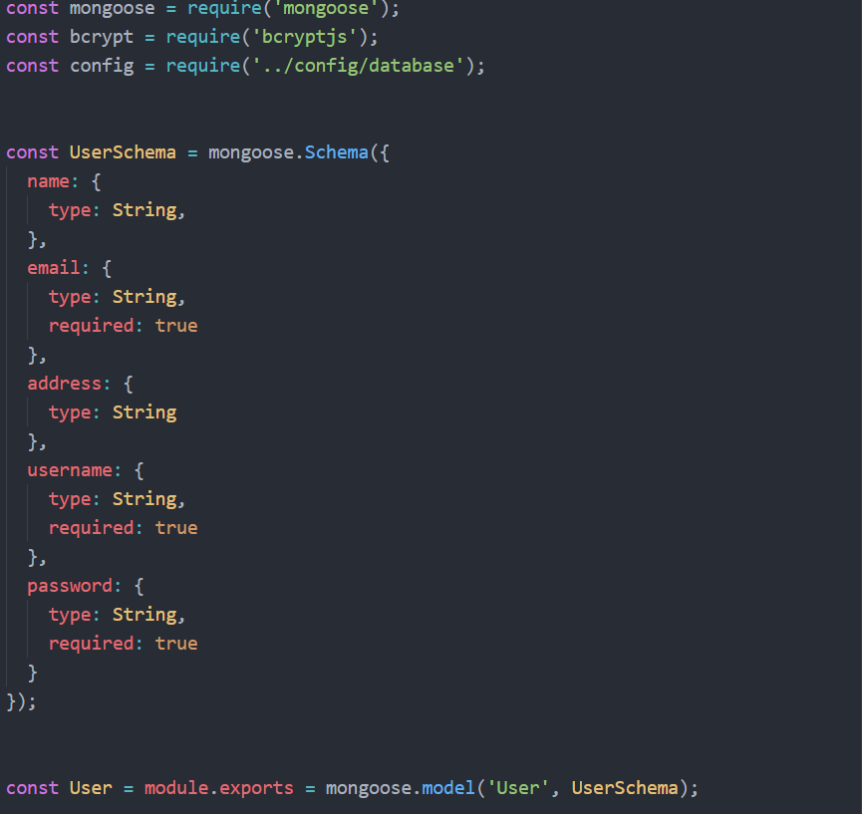
사용자 모델 생성
// 몽고디비에 연결
1. 회원가입
- 사용자 모델 생성
// 사용자가 입력한 pw를 암호화해서 db에 저장
// User Schema -> 정보를 어떤 식으로 저장할지 정하기
// UserSchema를 외부에서 User라는 이름으로 사용할 수 있도록 모델을 생성하고 Export

Slide 4
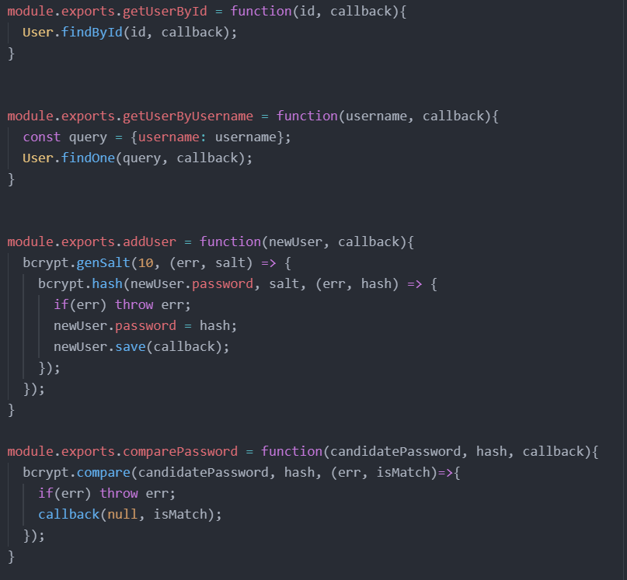
사용자 모델 생성
getUserById , getUserByUsername 함수를
외부에서 사용할 수 있도록 선언
(DB에서 id, username으로 사용자 검색)
새로운 사용자를 등록하기 위한 함수
패스워드 암호화를 위해서
해쉬 값을 계산하고 패스워드에 덮어씀
Save() 함수로 DB에 저장
패스워드 비교를 위한 함수

Slide 5
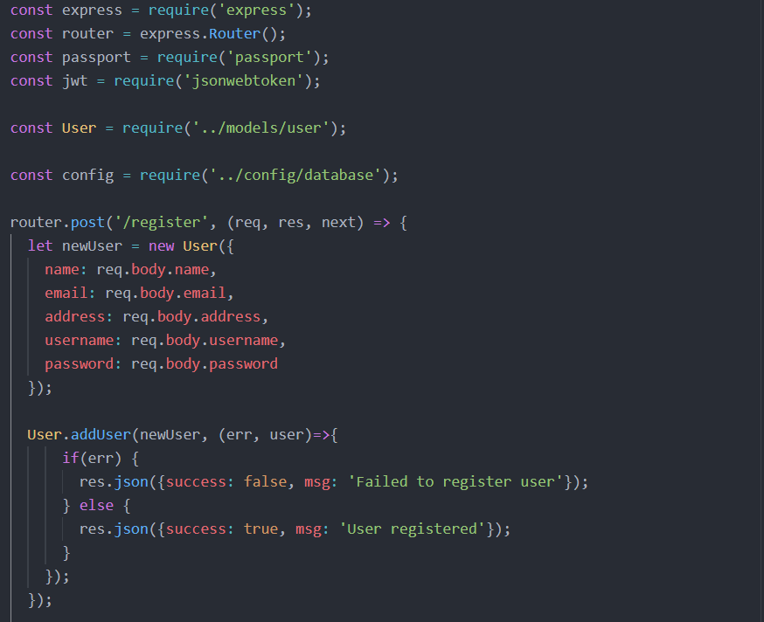
사용자 등록 기능
1. 회원가입
- 사용자 등록 기능
// 사용자 입력 창에서 입력하는 값들을
newUser 변수에 지정
// addUser 함수를 이용하여
newUser 값으로 새로운 사용자 등록

Slide 6
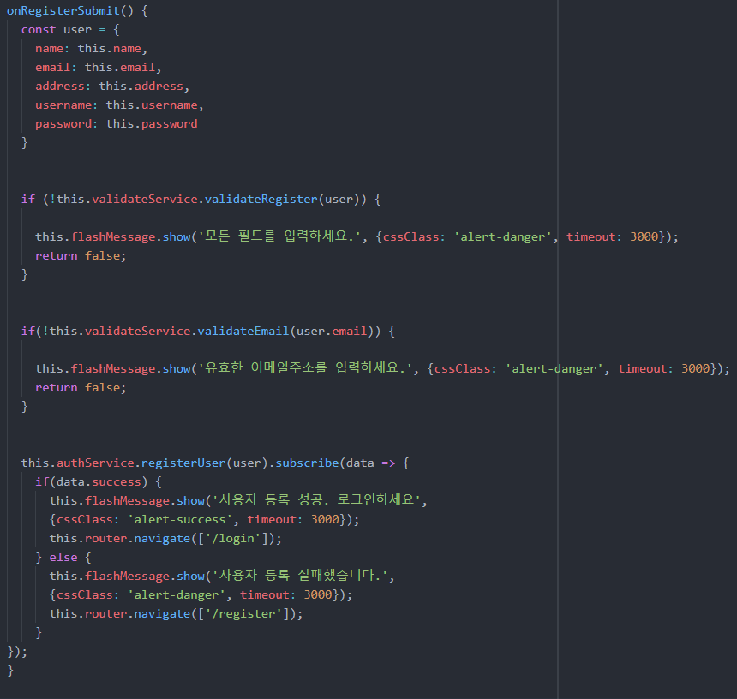
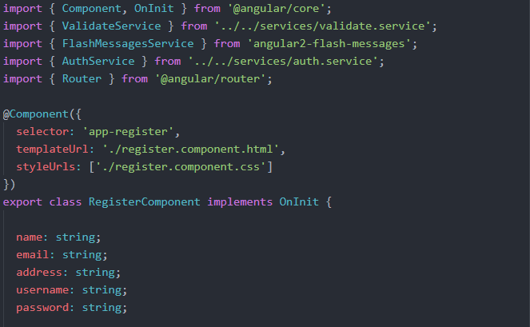
1. 회원가입
- 사용자 등록 페이지
// 모든 필드가 입력되었는지 확인
// 이메일 양식이 맞는지 확인
// 5개의 사용자 입력정보 사용

Slide 7
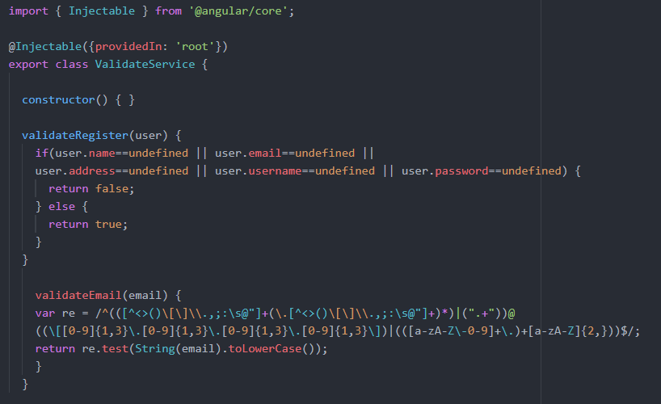
1. 회원가입
- 사용자 입력 값 검증
// 사용자 입력 값 검증 관련 함수 등록
4개의 입력 값을 모두 입력
이메일 값의 양식 검증

Slide 8
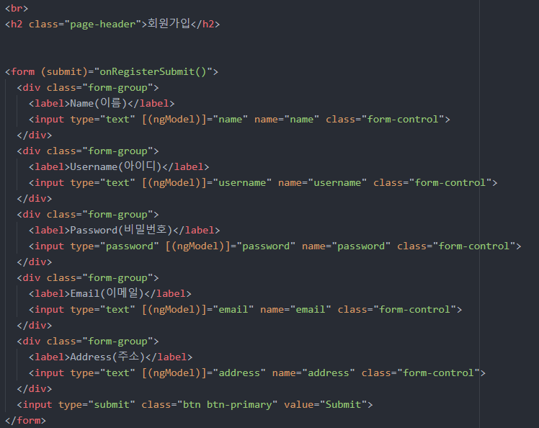
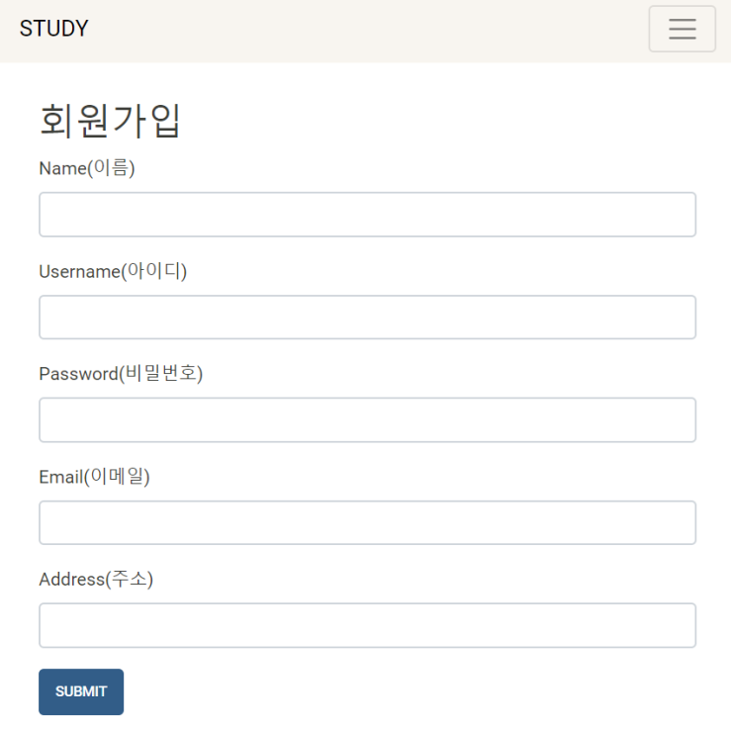
1. 회원가입
- 사용자 등록 폼 작성
// Submit 버튼이 눌리면 onRegisterSubmit() 함수가 실행됨

Slide 9
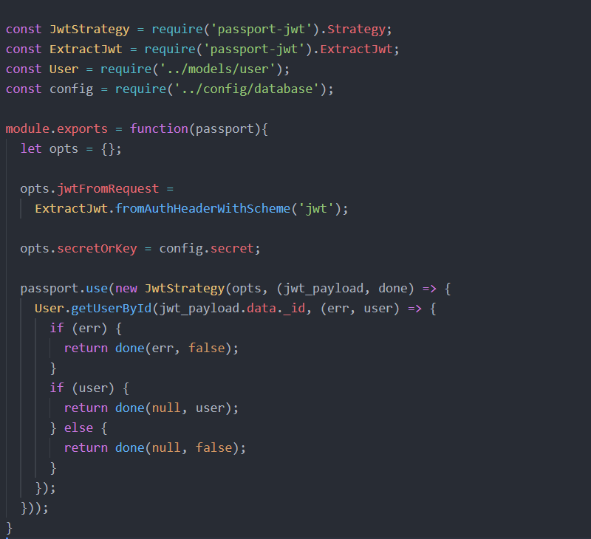
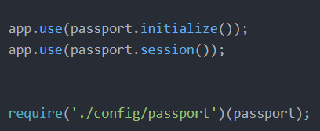
패스포트 로그인 적용
// passport 관련 기능을 별도의 파일로 생성
2. 로그인 / 로그아웃
- 패스포트 로그인 적용
// passport 미들웨어 추가
토큰을 생성하는 비밀키 설정과
토큰을 헤더와 함께 전송하는 옵션 추가
// 기능을 추가해준 passport 파일 읽어오기
// 에러 발생 시 에러 출력
// 인증 성공 시 user 정보 출력

Slide 10
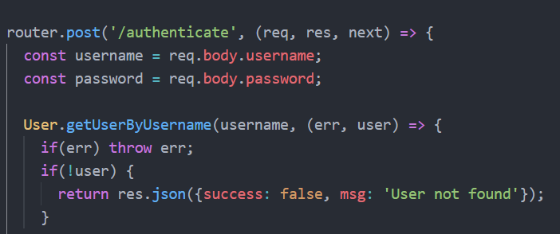
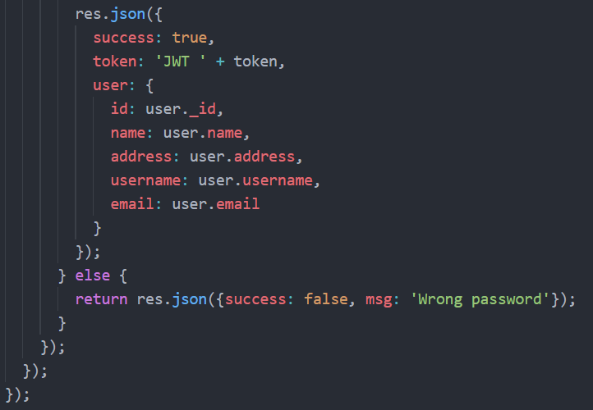
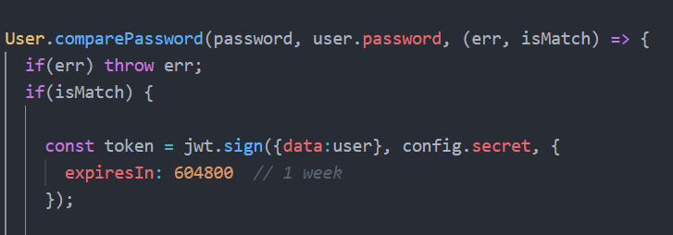
인증 기능 추가
2. 로그인/ 로그아웃
- 인증 기능 추가
// 사용자가 입력하는 로그인 정보를 변수로 할당
// 비교 시 동일하면
토큰과 사용자 정보를 브라우저에 리턴
// 패스워드를 제외하고
보내기 위해서 user 객체 재구성
// getUserByUsername 함수를 사용하여 username으로 DB를 검색
// 사용자 입력 패스워드와 DB에서 읽어온 암호화된 패스워드 정보를 비교하는 기능을 추가
// 비교한 정보가 동일하면 토큰을 생성
// 유효기간 설정

Slide 11
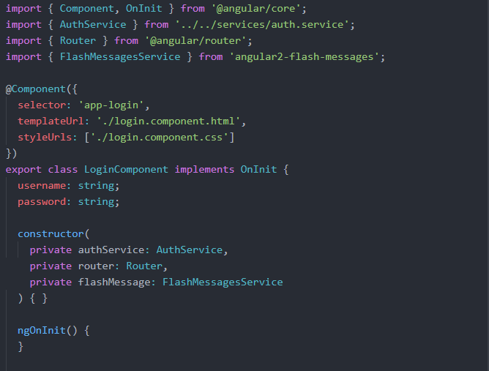
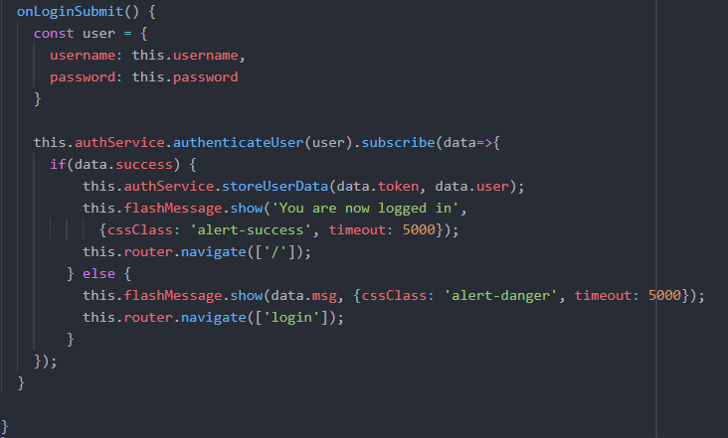
로그인 기능 추가
2. 로그인/ 로그아웃
- 로그인 기능 추가
로그인 버튼 클릭 시 활용될 함수 onLoginSubmit()
사용자 입력 값을 user 변수에 저장해주는 기능
// 로그인에 필요한 변수 선언
// 사용할 서비스 등록
로그인 성공/실패 시
이루어지는 기능

Slide 12
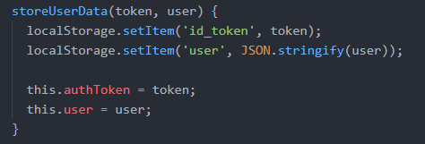
함수 선언
// user 데이터 인증을 위해서 전송하고 응답을 받아오는 서비스 작성
// 로그인 성공 시 토큰과 user 데이터를
로컬스토리지에 저장해주는 함수
// 앱 내부에서 로그인 여부 확인을 위한 변수

Slide 13
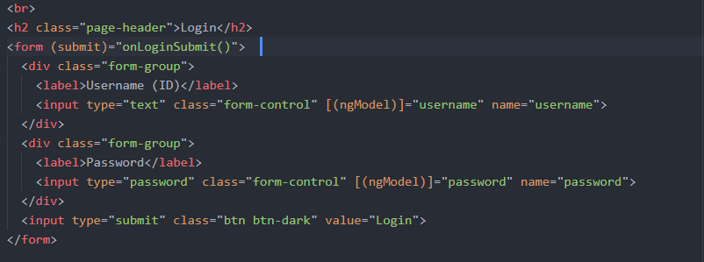
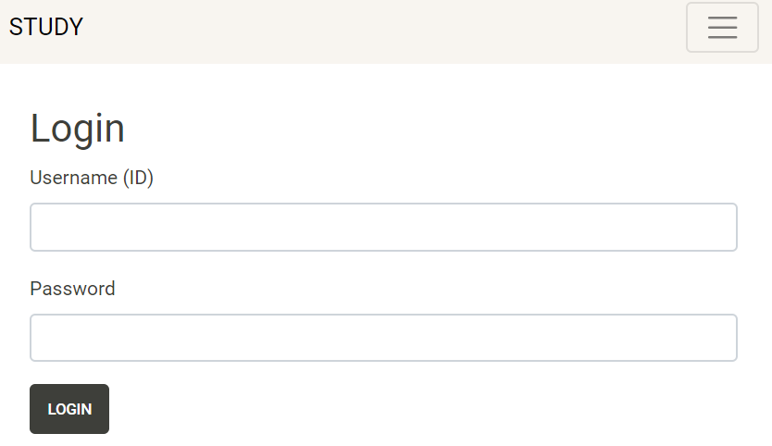
로그인 폼 작성
2. 로그인/ 로그아웃
- 로그인 폼 작성
// 사용자가 로그인 버튼 클릭 시 onLoginSubmit() 함수 실행

Slide 14
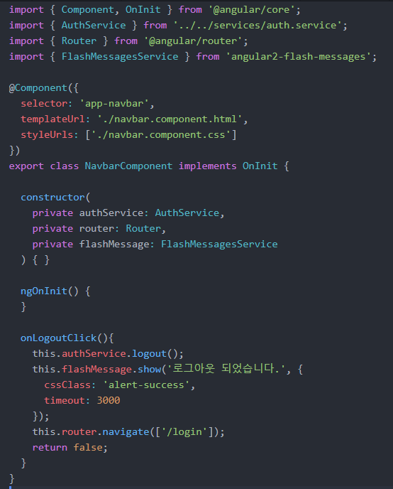
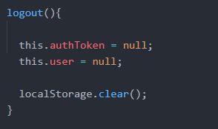
로그아웃 기능 추가
2. 로그인/ 로그아웃
- 로그아웃 기능 추가
// logout() 함수
// 로그인 변수의 값을 지우기
// 사용할 서비스 등록
// 토큰이 저장되어 있던 로컬스토리지 비우기
// 로그아웃 기능을 수행할 함수 추가
// logout() 함수 실행
// 로그아웃 메시지 표시
// login 페이지로 이동

Slide 15
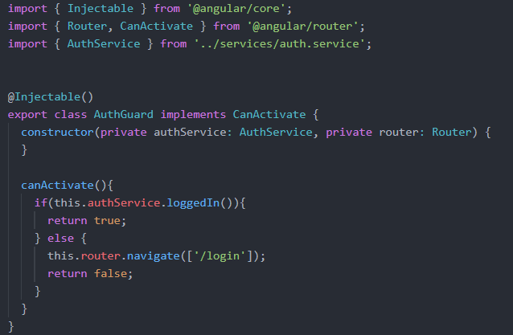
- 로그인 여부에 따른 메뉴 표시
// 로그인 여부에 따른 접근 허용 함수

Slide 16
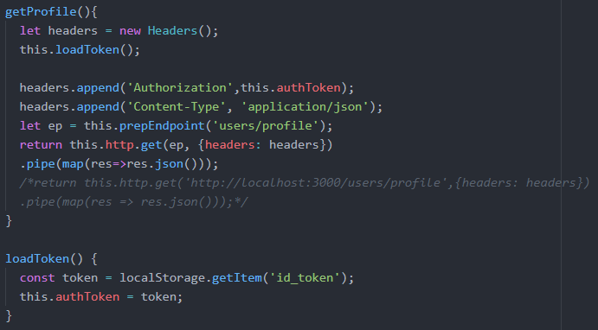
Profile 페이지
3. Profile
- 토큰 인증 서비스
// 프로필 페이지 접근을 위한 토큰인증 서비스 작성 (auth.service.ts)
// 토큰 인증된 경우에만
서버가 응답한 user 데이터를 보여준다.
// 토큰을 header에 붙여 전송
// localstorage에서 토큰을 읽어와서 this.authToken에 로드 하는 함수

Slide 17
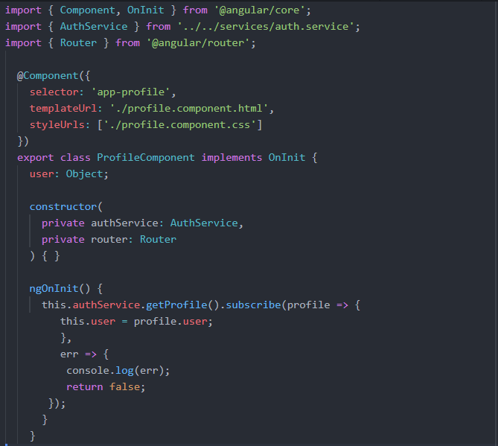
Profile 페이지
3. Profile
// 사용할 서비스 등록
// 프로필 페이지를 열 때 getProfile() 토큰인증 서비스 함수 적용

Slide 18
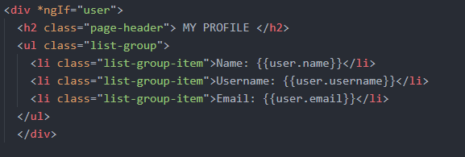
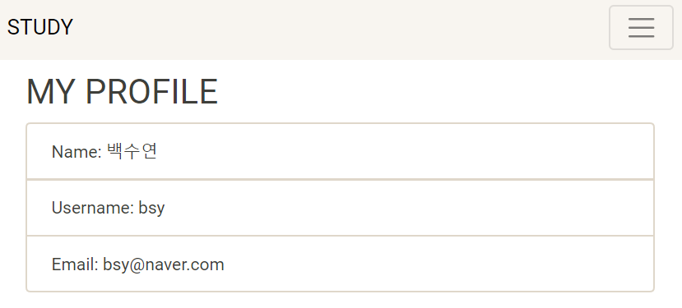
Profile 페이지
3. Profile
// 로그인 된 경우에만 사용자 정보를 표시

Slide 19
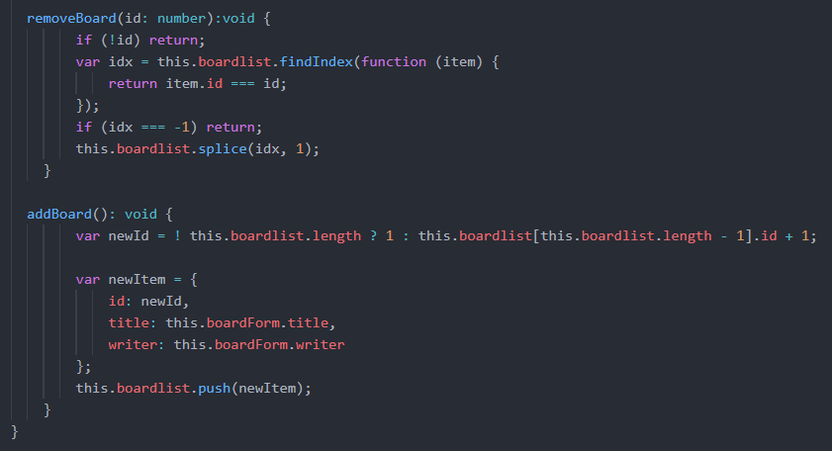
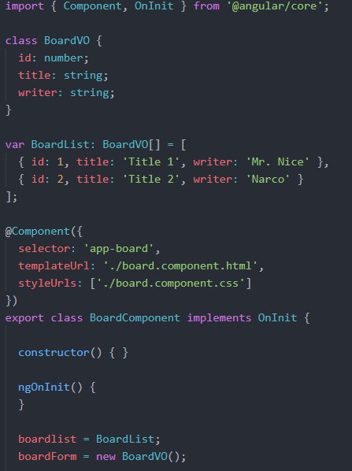
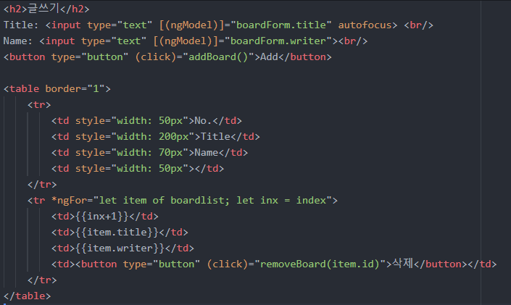
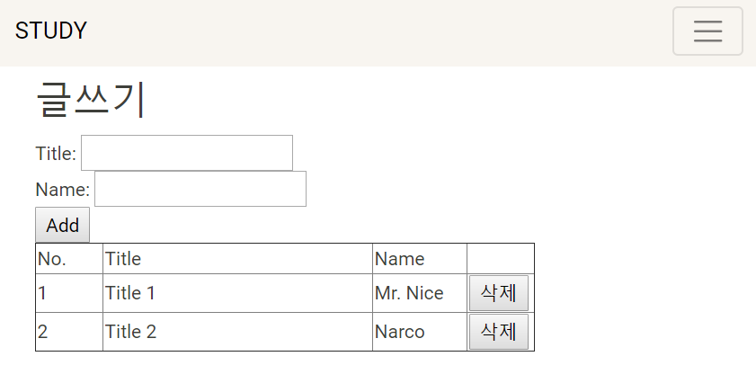
// 삭제
게시판 - 실패…
// 추가

Slide 20
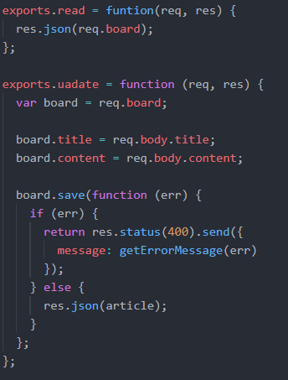
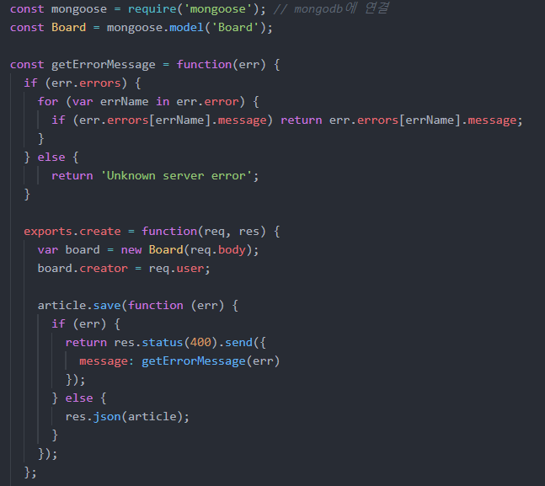
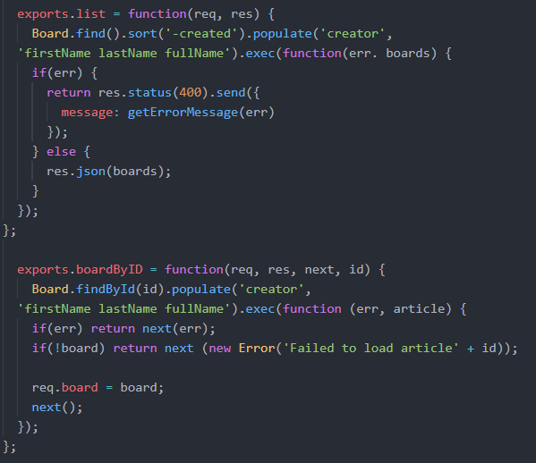
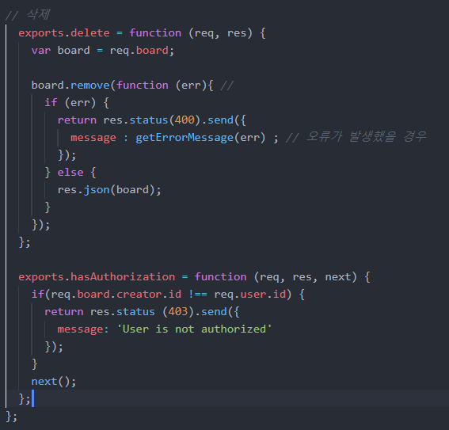

Slide 21
THANK YOU
91613739 백수연

